Slide 1

Володимир Сосюра. “Розстріляне безсмертя”, “Мазепа” (пролог)
Спеціалізована школа I-III ступенів з поглибленим вивченням української мови та літератури міста Києва
Українська література
Виконала
учениця 11-А класу
Данільченко Віталія
2013

Slide 2
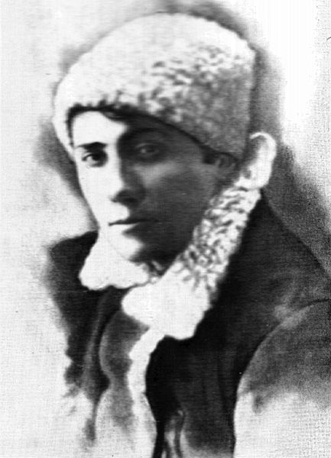

“Розстріляне безсмертя”
Поему "Розстріляне безсмертя" В. Сосюра почав писати ще в довоєнний час, а закінчив у 1960 році.
"Розстріляне безсмертя" - це твір про репресованих письменників, яких знищила сталінська система. Поема дуже довго замовчувалася і вперше вийшла друком аж у 1988 р. в журналі «Вітчизна» (№ 1).

Slide 3
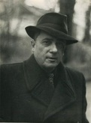
Є підстави вважати, що «заспівна» частина твору "Розстріляне безсмертя" є поновленим з пам'яті уривком з втраченої поеми «Махно».

Slide 4
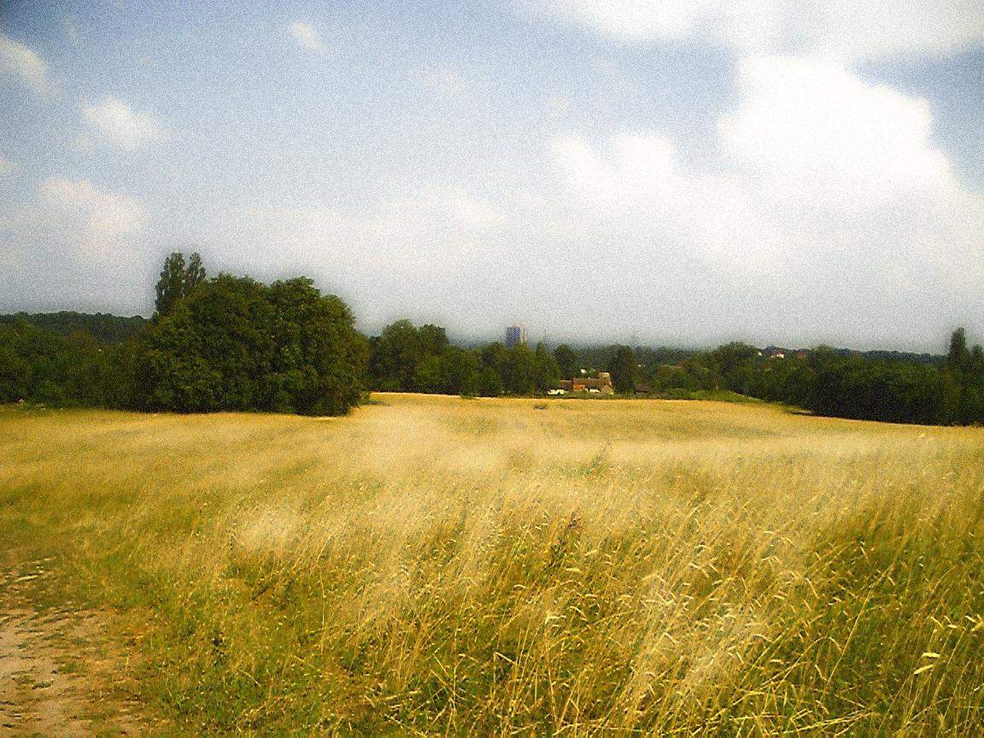
Твір "Розстріляне безсмертя" засвідчив, що Сосюра ніколи не зраджував ідеалів юності. В поемі щиро й тепло йдеться про цвіт нашої творчої інтелігенції, який було брутально обірвано сталінським режимом. Хвилююча повінь ліризму, яка сповнює розповідь, часто переривається гострою критикою на адресу новітньої влади. Так, тема України, тема її драматичної історії в трагічної сучасності жила й пульсувала в творчості Сосюри впродовж усього його творчого життя.

Slide 5


Поема «Мазепа» (розпочата 1929 р., завершена в 1959 — 1960) віднесена до «заборонених творів», разом з ґрунтовним літературознавчим аналізом вона була опублікована в журналі «Київ» лише 1988р., адже за сталінщини опублікувати її не було ніякої змоги, бо постать гетьмана у ті часи офіційно спотворювалася, а його дії вважалися зрадницькими.

Slide 6
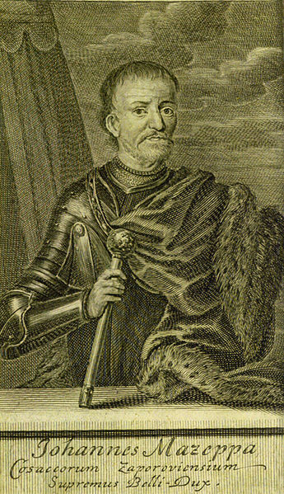
У поемі акцентується, що Мазепа ніколи не був зрадником рідного народу, а дбав про нього, намагався звільнити від московського колоніального пригнічення. Звичайно, поразка гетьмана наклала драматично-трагічний відбиток на його образ у художньому трактуванні Сосюри.

Slide 7
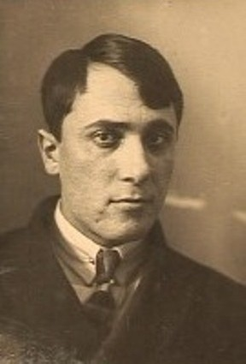

Твір “Мазепа” за жанром - ліро-епічна поема, адже тут поєднано виклад багатьох подій з ліричними відступами, емоційними оцінками персонажа.
Поема складається зі вступу, прологу, 26 розділів та епілогу.

Slide 8
Якщо в першій частині твору образ Мазепи окреслюється в романтичному плані, то в другій значна увага відведена філософському осмисленню історичних подій кінця XVII — початку XVIII ст. і ролі в них гетьмана, який рішуче виступив за відновлення козацької держави. Поет дотримується концепції патріотичної діяльності Мазепи й спростовує великодержавницькі — і царські, і комуністичні — версії «зрадництва» гетьмана.

Slide 9
Пролог до поеми “Мазепа”
О, як люблю я рідний край
І в щастя мить і у негоду!
Дунай, Дунаю мій, Дунай,
Ти у піснях мого народу.
Я бачу вод твоїх розбіг
І постать, зігнену судьбою,
Над стародавньою рікою
І сльози у очах старих.
А він колись гігантом був,
В його руках були мільйони
Людей… та “Бог мене забув,
Погнав крізь чорний вітер згуби”, —
Шепочуть страдницькії губи.
Стоїть Мазепа, як докір
Безжальній долі, над водою…
І небо, повне вічних зір,
Те небо вічне долі злої
Відбив його старечий зір…
Стоїть з усмішкою сумною
Колишній велет, богатир.
Худі здіймаються ще груди,
А щоки у сльозах бліді…
Од рук його одпали люди,
Його покинули в біді.
І влада, всемогутня влада,
Навік розвіялась на прах…
Лиш спомини — одна відрада…
Як сльози у сумних очах…

Slide 10
Стоїть старий, о далі милі!.
Стоїть і згадує про все…
Під ним Дунай блакитні хвилі
До моря Чорного несе.
Він сивий весь… Як дві зорі,
Його зіниці світять дико,
Він слухає чаїні крики,
Квилиння їхнє угорі,
Ламає пальці він у хруст,
І лине пісня з скорбних вуст…
Тремтить у творчий він тривозі…
“Та біда тій чайці, чаєчці-небозі,
Що вивела чаєнят при битій дорозі…”
На спів нанизує слова
Він про далеку Україну,
І пісня та крізь вічність лине,
Як завжди, юна і нова.
І знов минуле ожива…
Коли ж кінець кривавим зливам?.
Колись і він міг буть щасливим,
Та все розбила буря зла
І до Дунаю привела,
Щоб тут він ліг у домовину,
Де все не те й не та блакить.
“Прощай навіки, Україно,
Мені уже недовго жить…
Але в останню смертну мить
Твоє ім’я, о мамо люба,
Шептатимуть вигнанця губи”.
І перед сивим і сумним,
Немов могутньою рукою,
Хтось розгорнув життя сувої,
Коли ще був він молодим,
Не знав ні розпачу, ні муки,
І забриніли ліри звуки…

